Slide 1
Разработка внеклассного мероприятия по математике и физике для учащихся 8 – 9 классов.
Учитель математики средней общеобразовательной школы № 41 ОАО «РЖД» Кашенцева М. А.

Slide 2
КВМиФ

Slide 3

ДОБРО ПОЖАЛОВАТЬ
В
КЛУБ
ВЕСЕЛЫХ
МАТЕМАТИКОВ и ФИЗИКОВ!

Slide 4
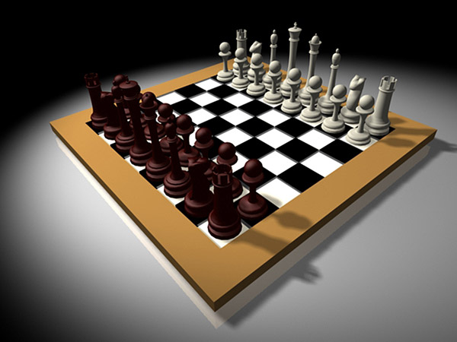
Шахматная партия

Slide 5
ПРИВЕТСТВУЕМ
УЧАСТНИКОВ КОМАНД!

Slide 6
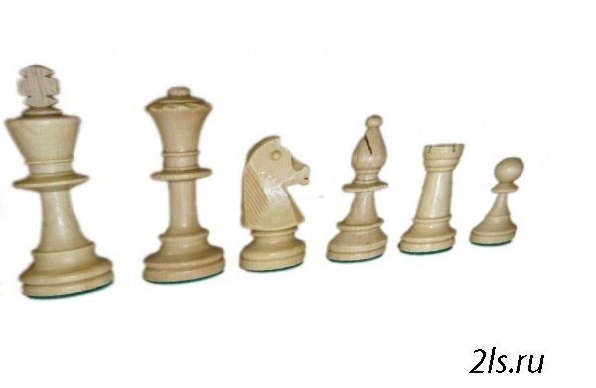

Slide 7

ПЕШКА

Slide 8

СЛОН

Slide 9

КОНЬ

Slide 10

ЛАДЬЯ

Slide 11

ФЕРЗЬ

Slide 12

КОРОЛЬ

Slide 13
ПРИВЕТСТВУЕМ
ЖЮРИ КОНКУРСА!

Slide 14
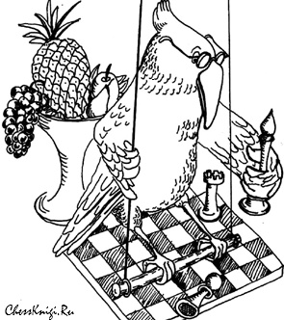

Slide 15
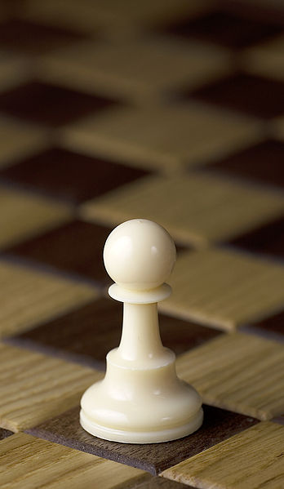

КОНКУРС 1

Slide 16
КОНКУРС 1
ПОМНИШЬ ЛИ ТЫ?

Slide 17
КОНКУРС 1
Дюйм –
(2,5 см) – длина фаланги большого пальца

Slide 18
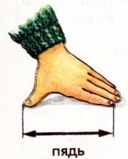
КОНКУРС 1
Пядь -
(16 см)

Slide 19
КОНКУРС 1
Сажень -
(213 см)

Slide 20
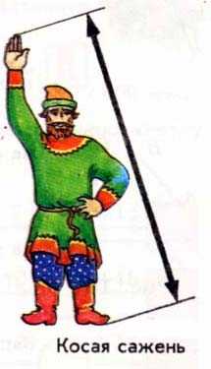
КОНКУРС 1
косая сажень –
(248 см) –
расстояние от пальцев
левой ноги до конца
пальцев поднятой
правой руки;

Slide 21
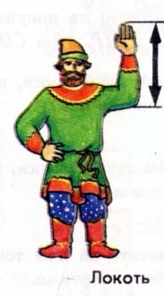
КОНКУРС 1
локоть или аршин –
(45 см) – расстояние
от концов пальцев
до локтя согнутой руки

Slide 22
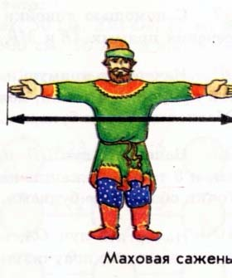
КОНКУРС 1
маховая сажень –
(176 см) –
расстояние между
концами пальцев
расставленных в стороны
рук;

Slide 23
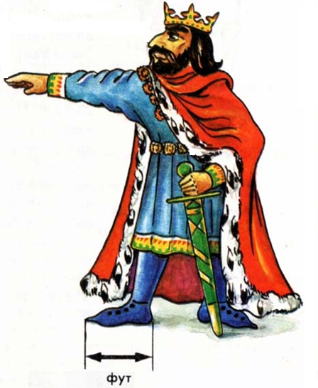
КОНКУРС 1
фут –
(31 см)
длина стопы,
12 дюймов;

Slide 24
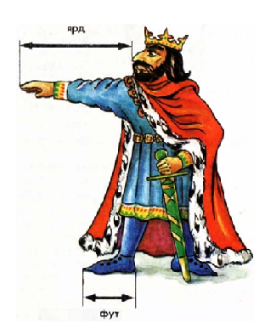
КОНКУРС 1
ярд –
(91 см) – единица длины,
равная расстоянию от
кончика носа короля Генриха Ι
до конца пальцев его
вытянутой руки;

Slide 25
КОНКУРС 1
поприще, или верста –
(1,067 км) – мера длины,
равная 500 саженям;

Slide 26
КОНКУРС 1
золотник –
(4 г) –для взвешивания мелких
дорогих товаров;

Slide 27
КОНКУРС 1
фунт –
(384 г) – мера массы,
равная 96 золотникам;

Slide 28
КОНКУРС 1
пуд –
(15,36 кг) – мера массы,
равная 40 фунтам;

Slide 29

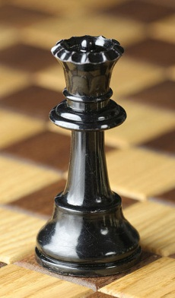
КОНКУРС 2

Slide 30
КОНКУРС 2
ПОЙМИ
МЕНЯ!!!

Slide 31
КОНКУРС 2

Slide 32
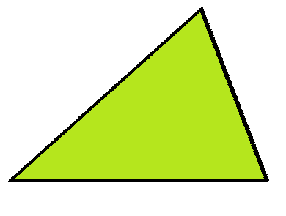
КОНКУРС 2

Slide 33

КОНКУРС 2

Slide 34
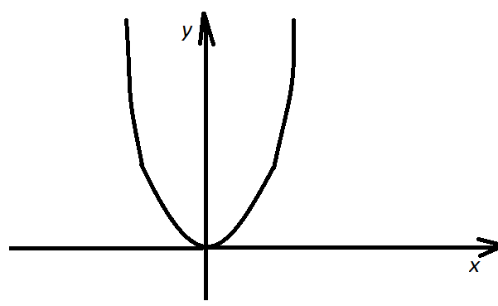
КОНКУРС 2

Slide 35
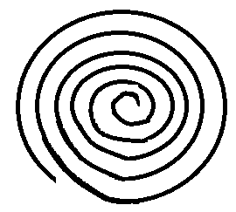
КОНКУРС 2

Slide 36

КОНКУРС 2

Slide 37
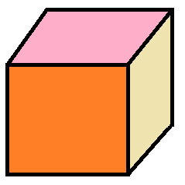
КОНКУРС 2

Slide 38
КОНКУРС 2

Slide 39

КОНКУРС 2

Slide 40
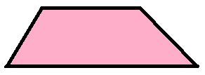
КОНКУРС 2

Slide 41
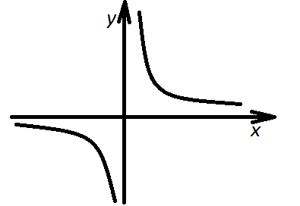
КОНКУРС 2

Slide 42
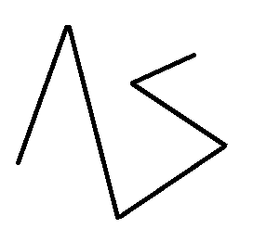
КОНКУРС 2

Slide 43
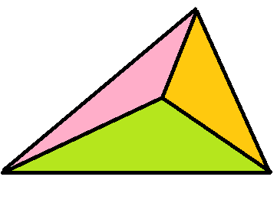
КОНКУРС 2

Slide 44

КОНКУРС 2

Slide 45
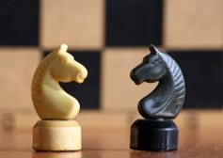
КОНКУРС 3

Slide 46
КОНКУРС 3
ТУРНИР
СМЕКАЛИСТЫХ

Slide 47
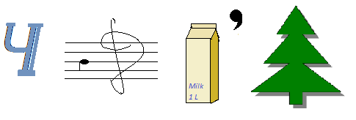
КОНКУРС 3

Slide 48
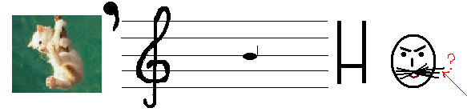
КОНКУРС 3

Slide 49
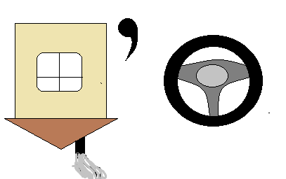
КОНКУРС 3

Slide 50
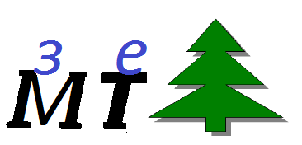
КОНКУРС 3

Slide 51
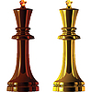
КОНКУРС 4

Slide 52
КОНКУРС 4
ЧТО В ПАМЯТИ
МОЕЙ ОСТАЛОСЬ?

Slide 53

КОНКУРС 4
ЧТО В ПАМЯТИ
МОЕЙ ОСТАЛОСЬ?

Slide 54

КОНКУРС 4
ЧТО В ПАМЯТИ
МОЕЙ ОСТАЛОСЬ?

Slide 55
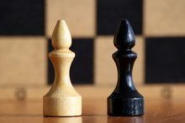
КОНКУРС 5

Slide 56
КОНКУРС 5
КРОСС-
ВОРД

Slide 57
КОНКУРС 5
П

Slide 58
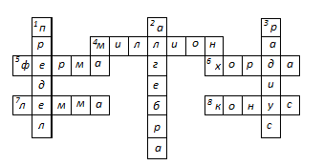
КОНКУРС 5

Slide 59
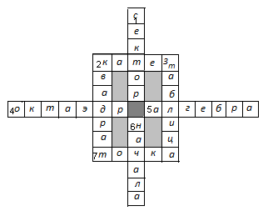
КОНКУРС 5

Slide 60
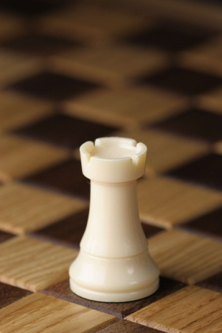
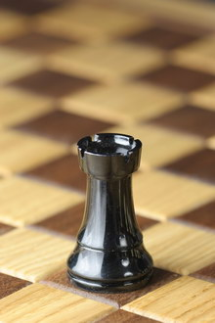
КОНКУРС 6

Slide 61
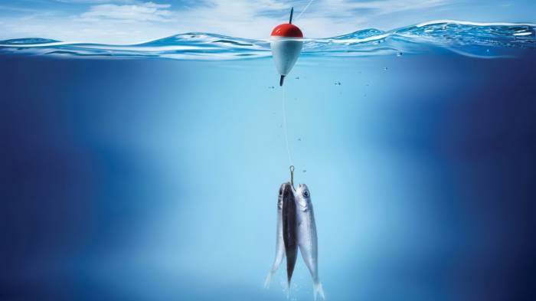
КОНКУРС 6
ВЕСЕЛАЯ
РЫБАЛКА

Slide 62
КОНКУРС 7
ОЧЕВИДНОЕ- НЕВЕРОЯТНОЕ!

Slide 63
КОНКУРС 7
О, сколько нам открытий чудных
Готовит просвещенья дух,
И опыт, сын ошибок трудных,
И гений – парадоксов друг…
(А. С. Пушкин)

Slide 64
КОНКУРС 8
Д З

Slide 65
КОНКУРС 8
ВЕЛИКИЕ ОТКРЫТИЯ

Slide 66
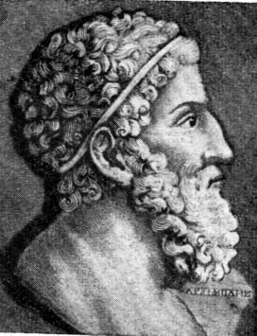
КОНКУРС 8
АРХИМЕД
(Ἀρχιμήδης;
287 до н. э. — 212 до н. э.) -
древнегреческий математик, физик
и инженер из Сиракуз.
Сделал множество открытий в
геометрии. Заложил основы
механики, гидростатики,
автор ряда важных изобретений.

Slide 67
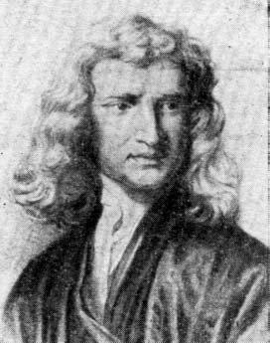
КОНКУРС 8
ИСААК
НЬЮТОН
4 января 1643 года — 31 марта 1727 года
по григорианскому календарю) —
английскийматематик,
механик , физик и астроном,
один из создателей классической физики.

Slide 68
ИТОГИ

Slide 69
СПАСИБО
ЗА
ВНИМАНИЕ!

Slide 70
ЛИТЕРАТУРА.
А.В. Фарков, «Внеклассная работа по математике»
И. В. Шарыгин, А. В. Шевкин «Задачи на смекалку»
Н. В. Удальцова «Математические шарады и ребусы»

